Slide 1
FH Bielefeld University of Applied Sciences
Projektmodul (Nr. 2017)
im Masterstudiengang
Optimierung und Simulation
Wintersemester 2023/24
Dipl.-Ing. Manfred Hermanski

Slide 2
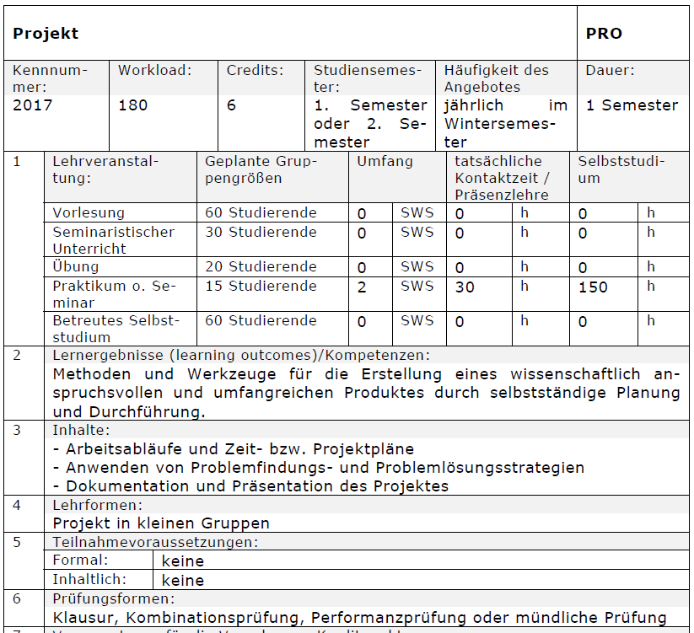
Aus Studiengangsprüfungsordnung 26.10.2018

Slide 3
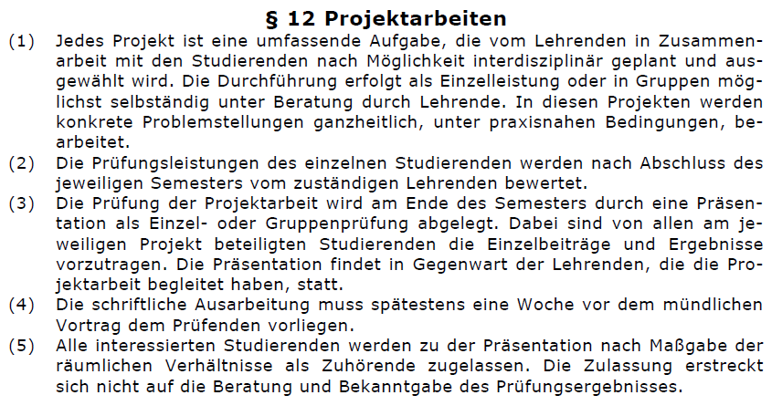
Aus Studiengangsprüfungsordnung 26.10.2018

Slide 4
Notwendig für Projektteilnahme:
Anmeldung unter ILIAS zur Veranstaltung
Master Projekt – OuS (WS 23/24) – Hermanski
Beitritt bis zum 30.11.2024 möglich
Organisatorische Betreuung: Manfred Hermanski

Slide 5
Sprechzeit Manfred Hermanski:
Donnerstag, von 11:30 Uhr – 13:00Uhr
Raum D337
Zoom-Meeting nach Vereinbarung und Bedarf

Slide 6
Projektauswahl:
Freie Themenwahl
in Absprache und Zusage der Betreuung durch einen Lehrenden des FB Ingenieurwissenschaften und Mathematik
Bestätigung des Dozenten erforderlich
Empfehlung
Projekterfolg groß, wenn Studierende an ihre bisherigen Studien anknüpfen, vertiefen und Kenntnisse erweitern.
In völlig neuem Themengebiet wird notwendige Tiefe selten erreicht.
Ungünstiges Beispiel: Mathematiker wählt ein reines Ingenieurthema oder umgekehrt
Günstiges Beispiel: Mathematisch-Ingenieurwissenschaftliches Thema wird gemeinsam von einem Ingenieur und Mathematiker bearbeitet

Slide 7

Organisatorischer Projektablauf:
Anmeldung in ILIAS zur Lehrveranstaltung
Thema und Betreuer suchen
Rückmeldung bis zum 30.11.2023 an Herrn Hermanski mit Angabe Thema, Matr. Nr., Studiengang, Betreuer
Information zur Projektbetreuung durch Herrn Hermanski an den Dozenten
Anmeldung zur Prüfung im LSF zum 2. Termin WS 23 /24 Prüfungszeitraum 18.3.2024-28.3.2024
Abgabe der Projektdokumentation bis eine Woche vor mündl. Prüfung (wahrscheinlich 21.3.2024) schriftlich beim betreuenden Dozenten (nach Absprache kann die Abgabe auch in elektronischer Form erfolgen) Zusätzlich 1 Exemplar im pdf Format per mail an Herrn Hermanski Erfolgreiche Prüfung nur, wenn Abgabe schriftliche Ausarbeitung termingerecht erfolgt
Modulprüfungsabschluss mit Präsentation (wahrscheinlich 28.3.2024) Rückmeldung der Note durch den betreuenden Dozenten an Herrn Hermanski
Eintragung der Note im LSF

Slide 8
Dozenten, die bisher Projekte betreut haben:
Prof. Dr. Bernhard Bachmann
Prof. Dr.-Ing Andreas Bünte
Prof. Dr. Claudia Cottin
Prof. Dr. Lars Fromme
Prof. Dr.-Ing. Jens Haubrock
Prof. Dr.-Ing. Jürgen Hermeler
Prof. Dr. -Ing. Thomas Hesse
Prof. Dr. -Ing. Magnus Horstmann
Prof. Dr. Jonas Ide
Prof. Dr.-Ing. Reinhard Kaschuba
Prof. Dr.-Ing. Thomas Kordisch
Prof. Dr.-Ing. Martin Kohlhase
Prof. Dr. -Ing. Bruno Hüsgen
Prof. Dr.-Ing. Rolf Naumann
Prof. Dr. Svetozara Petrova
Prof. Dr.-Ing. Peter Reinhold
Prof. Dr. Marc-Oliver Schierenberg
Prof. Dr.-Ing. Joachim Waßmuth
Prof. Dr. -Ing. Inge Wickenkamp
Prof. Dr. -Ing. Dirk Weidemann
Prof. Dr.-Ing. Robert Ziebart

